Slide 1
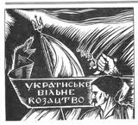
Вільне козацтво

Slide 2
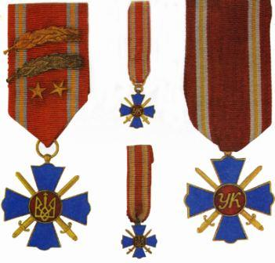
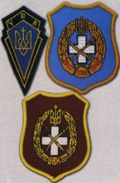
Вільне козацтво — міліцейські загони селян-добровольців Київської губернії Російської Імперії сформовані після Лютневої революції 1917 року за ініціативою українських соціалістів-революціонерів (есерів)з метою здобуття влади та контролю над територіями Малоросійських губерній.

Slide 3
Перші загони так званого «вільного козацтва» виникли в березні 1917 року, Наприкінці березня 1918 року на вимогу німців Уряд УНР припинив організацію Вільного реєстрового козацтва, а 5 квітня 1918 року наказом міністра УНР розформовувалися усі загони Вільного козацтва, в травні-червні 1918 року «вільне козацтво» було ліквідовано Гетьманом Української Держави П. Скоропадським.

Slide 4
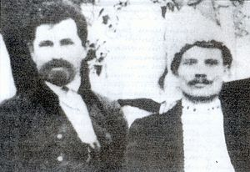
З'їзд Вільного козацтва (Звенигородка, квітень 1917)
В Звенигородському повіті на Київщині формування загонів Вільного козацтва розпочалося у квітні 1917 року. На козацькому з'їзді у Звенигородці було прийнято такі постанови:
Вільне козацтво організовано для оборони вольностей українського народу та охорони ладу;
Вільне козацтво є територіальною військовою організацією, до якої мають право вступати громадяни повіту, не молодші 18 років;
Не можна приймати до організації людей, ворожих українській справі, а також тих, хто мав кримінальні злочини;
Всіма справами організації завідують ради козацької старшини;
Командна старшина є виборною.

Slide 5
Козаки брали активну участь у створенні в Києві Першого Українського козачого полку ім. гетьмана України Б. Хмельницького. Полк самочинно був створений 18 травня 1917 року і налічував близько 3 тисяч солдатів. У серпні 1917 року відбулося формування загонів Вільного козацтва в повітах: Бердичівському, Уманському, Київському, Канівському, Черкаському, Остерському, Ніжинському та Борзнянському.
21-28 вересня 1917 року в Києві відбувся з'їзд представників народів і областей Російської держави, який отримав назву «З'їзд народів» — 100 делегатів представляли понад 10 націй, а також 9 різних козацьких військ.

Slide 6
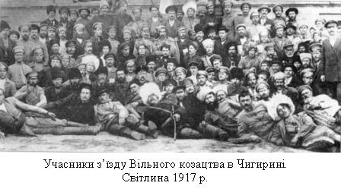
З'їзд Вільного козацтва (Чигирин, 16-20 жовтня 1917)
16-20 жовтня 1917 року в Чигирині на Черкащині відбувся з'їзд Вільного козацтва, на якому були присутні 2 тисячі делегатів, що представляли 60 тисяч організованих вільних козаків Київщини, Херсонщини, Катеринославщини, Чернігівщини та Кубані.

Slide 7
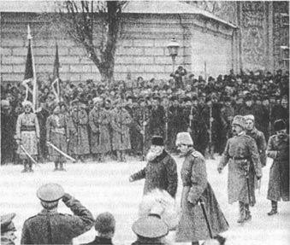
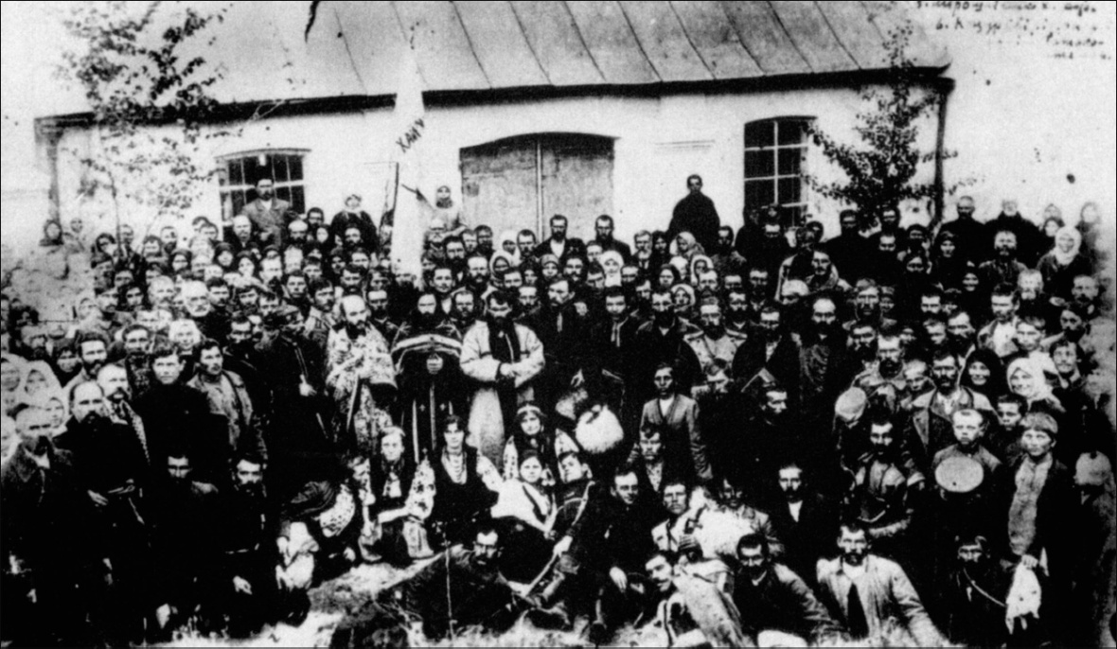
Делегати з'їзду звернулися до населення із закликом озброюватися, рішуче боротися з ворогами народу, не допускати братовбивства, підтримувати республіканський демократичний федеративний устрій Росії на чолі із Тимчасовим урядом, створювати у селах сотні, у волостях — курені, у повітах — полки, у губерніях — коші на чолі із сотниками, курінними, полковниками, отаманами та іншою старшиною.

Slide 8
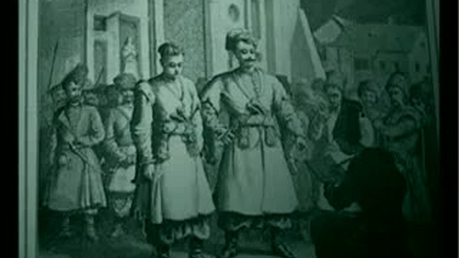
На з'їзді було обрано Головну козацьку раду (Генеральну раду) Вільного козацтва у складі 12 осіб, яка мала розташовуватись у Білій Церкві. Почесним отаманом Вільного козацтва став командувач 1-го Українського корпусу генерал Павло Скоропадський.

Slide 9
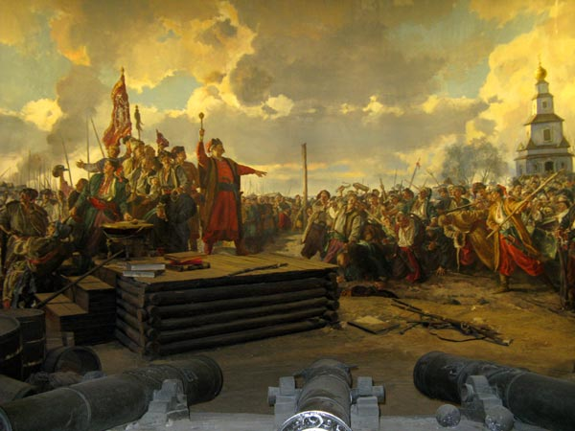
Статут і завдання Вільного козацтва
13 листопада 1917 року Генеральний Секретаріат затвердив обов'язковий для вільнокозацьких організацій Статут «Вільного Козацтва на Україні». Статут суворо регламентував діяльність вільних козаків.
Громади Вільного козацтва створювали піші й кінні загони, пожежні дружини, відкривали бібліотеки, видавали журнали і брошури, поширювали газети і літературу, організовували зібрання, лекції, читання, концерти тощо.

Slide 10
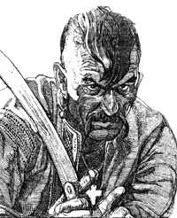
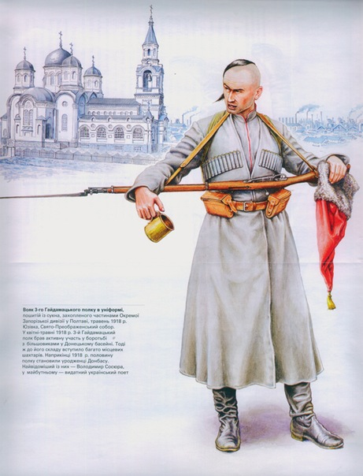
Внутрішня структура
Вищим органом громади Вільного козацтва були загальні збори, що збиралися двічі на рік. Ухвали приймалися простою більшістю голосів. Сільські і міські ради Вільного козацтва обиралися на один рік і складалися з 5 членів: голови, його товариша, писаря, його товариша і скарбника. За соціальним та національним походженням вільні козаки були, головним чином, українськими селянами, службовцями, робітниками. Козацькі робітничі організації існували в Єлисаветграді, Катеринославі, Олександрівську та інших містах України.

Slide 11
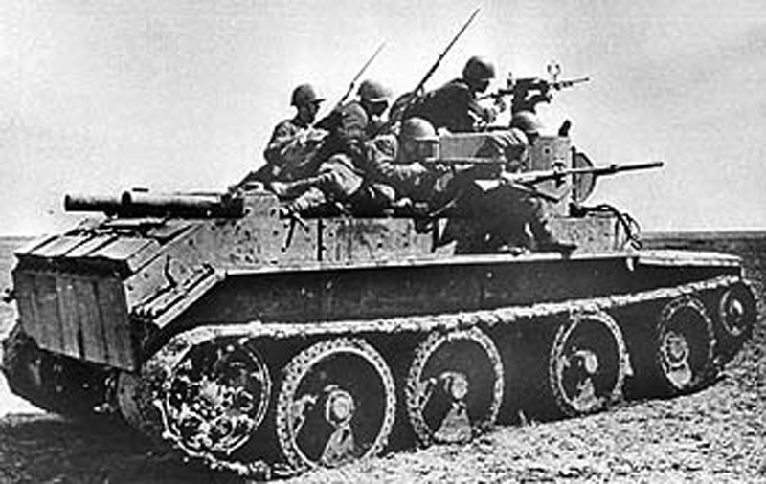
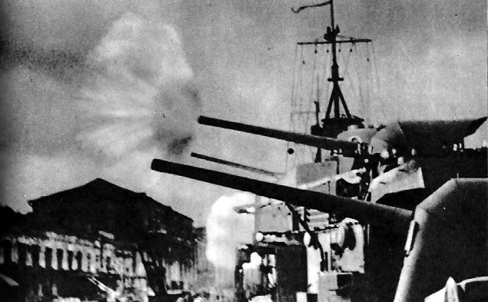
Бойова діяльність
Вільне козацтво активно залучалось до боротьби з більшовицькою агресією взимку 1917—1918 років.
Наприкінці січня 1918 року Уряд УНР здійснив спробу заснувати Вільне реєстрове козацтво для організації внутрішньої охорони повітів.
Наприкінці березня 1918 року на вимогу німців Уряд УНР припинив організацію Вільного реєстрового козацтва
А 5 квітня 1918 року наказом міністра УНР розформовувалися усі загони Вільного козацтва.

Slide 12
Ліквідація
25 березня 1920 року радянською владою Росії був виданий декрет про скасування козацьких військових земель, що стало кінцевим пунктом агресії радянської Росії проти незалежних козацьких республік.

